Slide 1
國家 : 日本
姓名 : 賴冠軒
班別 : 5D
學號 : 9

Slide 2
樂器種類 : 日本箏
是日本傳統音樂中一項重要的樂器，一般認為源自於中國的古箏。
日本箏的長度大約180 cm，有十三根弦，弦由十三個可移動的琴柱架著，
演奏者可根據需要移動琴柱的位置來調音。
演奏時以拇指、食指、中指戴上撥子撥動琴弦來演奏。

Slide 3
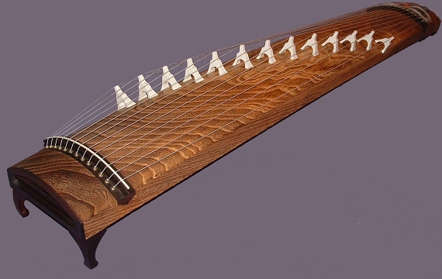
樂器種類 : 日本箏
日本箏的歌曲表演

Slide 4
日本 : 風俗習慣
日本風俗習慣獨立於中華文化自成一體系，並列為世界九大文明之一。
櫻花、和服、俳句與武士、清酒、神道教構成了傳統日本的兩個方面——菊與刀。
在日本有著名的「三道」，即日本民間的茶道、花道及書道。

Slide 5
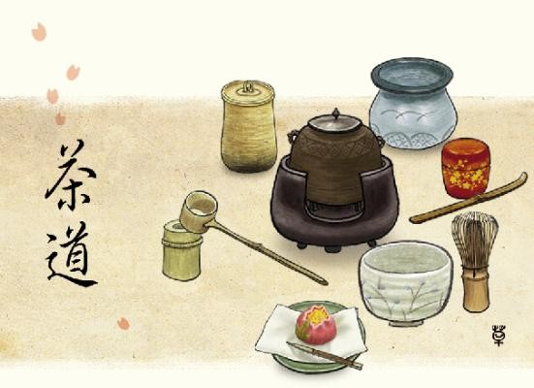
日本 : 風俗習慣
茶道
花道
書道

Slide 6
日本 : 歌曲風格
日本流行音樂（Japanese pop，縮寫為J-pop，或JPOP），
是指日本的流行音樂。
身為亞洲最早的現代化國家，日本發展流行音樂的歷史相當悠久，
而現今常用的「J-pop」名稱，是在1988年由日本音樂電台J-WAVE首先使用，
並曾經用它來代表「新音樂」，
其後在日本被廣泛地用來歸類受西洋影響的現代音樂流派，
主要包括大眾流行、R&B、靈魂樂、搖滾樂、舞曲、嘻哈、流行電音等。

Slide 7
日本 : 歌曲風格
J-POP : PPAP(Pen-Pineapple-Apple-Pen)

Slide 8
日本 : 舞蹈風格
日本舞（日語：舞踊或者是日本舞踊）是日本傳統表演藝術，
類似今日的舞蹈與啞劇融合。
日本舞較早時期與神事及能樂等活動結合，
在江戶時代（17世紀）獨立發展。
日本舞分為「花柳流、藤間流、若柳流、西川流、坂東流」五大流派，
不過雖然多是由專家獨自進行的，
但主要是因為藝妓獨特的表現風格而連帶推廣出去。
另有民俗舞，較著名的有盆踴、阿波舞等。

Slide 9
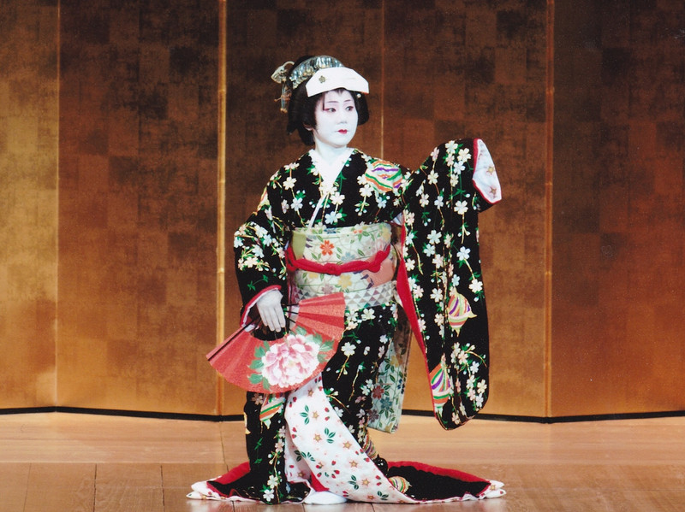
日本 : 舞蹈風格
「 千代の舞扇」 日本舞踊

